Slide 1

 | SISTEMA DE GESTIÓN DE CALIDAD REGLAMENTO BIBLIOTECA CAJAMAG | CÓDIGO: CCB-2-DE-1
 |  | VERSIÓN: 9
copia no controlada
REGLAMENTO BIBLIOTECA
CAJAMAG

Slide 2
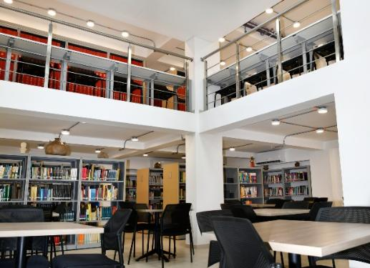
REGLAMENTO BIBLIOTECA CAJAMAG
Acceso y servicios:
La Biblioteca es libre y abierta para todos, con servicios de consulta, préstamo de libros y otros materiales bibliográficos, recursos electrónicos y de actividades formativa y cultural.
Usuarios:
Aplican para todos los afiliados a la Caja de Compensación Familiar del Magdalena y sus familias y Comunidad en General.

Slide 3


Compromiso de la Biblioteca Cajamag
Ofrecer el acceso a la información de manera gratuita e informar a los usuarios sobre los requisitos a cumplir en la Biblioteca Cajamag.

Slide 4


Compromiso de la Biblioteca Cajamag
2. Brindar atención adecuada a nuestros usuarios para generar ambiente confortable tanto físico como virtual.
3. Respetar la integridad física e intelectual, así como las creencias, forma de pensar de nuestros usuarios.
4. Orientar y ayudar a nuestros usuarios en las búsquedas de información durante su estadía en la biblioteca o a través de nuestros canales virtuales.

Slide 5
El presente reglamento aplica para todos los servicios y programas de la Biblioteca CAJAMAG.

Slide 6

CONDICIONES GENERALES
El carné es personal e intransferible, tiene vigencia de 1 año y una vez agotada la vigencia debe renovarse para adquirir los servicios Bibliotecarios.

Slide 7
CONDICIONES GENERALES
El valor del carné está sujeto a las tarifas por categoría asignadas por la caja.
CATEGORÍA
A
B
C
D (PARTICULARES)

Slide 8
CONDICIONES GENERALES
Préstamo y Devolución
DESCRIPCIÓN | TIEMPO DE PRÉSTAMO | MÁXIMO DE PRÉSTAMO POR USUARIO
COLECCIÓN GENERAL (Informática Filosofía, Religión, Ciencias Sociales, Lenguas, Ciencias Puras, Ciencias Aplicadas, Arte, Historia y Geografía) | 8 días hábiles | 3 Libros
LITERATURA | 15 días hábiles | 3 Libros
TEXTOS ESCOLARES | 3 días hábiles | 3 Libros
LIBROS DE INGLÉS | 5 días hábiles | 3 Libros

Slide 9

SANCIONES
1. Retraso en la devolución de materiales
Multa monetaria por día de retraso por cada material prestado.
Suspensión temporal del préstamo (No podrá prestar libros hasta tanto no se pague la totalidad de la multa).
Prohibición de renovar el material atrasado.
2. Pérdida o daño de material
Reposición del mismo título o equivalente (mismo autor y edición reciente).
Pago del valor comercial actualizado.
Suspensión del servicio hasta que se reponga o pague el material perdido o dañado.
3. Conducta inapropiada en las instalaciones
Amonestación verbal o escrita.
Expulsión temporal del recinto.
Suspensión del acceso a la biblioteca por días o semanas.
SANCIONES

Slide 10

SANCIONES
4. Uso indebido de recursos tecnológicos
Suspensión del uso de computadoras o internet.
Bloqueo de la cuenta de usuario.
5. Uso de credencial ajena o suplantación
Anulación temporal o definitiva del préstamo.
6. Robo o intento de hurto
Suspensión definitiva del uso de la biblioteca.
Informe a autoridades competentes (dependiendo de la gravedad).
Registro del incidente en el historial del usuario.
7. Incumplimiento reiterado de normas
Acumulación de faltas leves puede derivar en sanción mayor.
Suspensión prolongada del servicio bibliotecario.

Slide 11
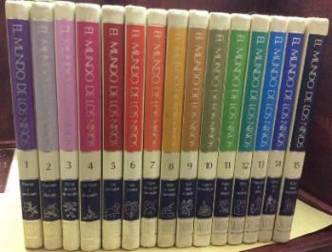



CONDICIONES GENERALES
Enciclopedias
Diccionarios
Atlas
Legis
Libros de referencia (Enciclopedias, diccionarios, atlas, código Legis), solo podrán ser consultados en la sala.

Slide 12


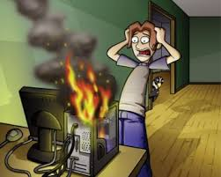

CONDICIONES GENERALES
Exclusiones de responsabilidad de Biblioteca
Cambios repentinos en la corriente eléctrica.
Pérdida o daño en software.
Pérdida o daño en hardware.
Pérdida o daño en información
personal

Slide 13


CONDICIONES GENERALES
La Biblioteca se reserva el derecho a interrupciones en el servicio que dependa de las Tics, debido a actualizaciones en la plataforma.

Slide 14

DERECHOS DE LOS USUARIOS
Los usuarios de la biblioteca CAJAMAG tienen derecho a:
Utilizar y disfrutar de los espacios, recursos y servicios en los horarios definidos y de acuerdo con las condiciones que apliquen. En caso de algún cambio, será informado oportunamente.
Hacer uso del catálogo web para sus consultas en línea a través del enlace biblioteca.cajamag.com.co.
Recibir por parte de los funcionarios de la biblioteca, calidad en la atención, además de un trato amable y respetuoso.

Slide 15





DERECHOS DE LOS USUARIOS
www.cajamag.com.co/biblioteca
Ser informado a tiempo de las actividades formativas y culturales que programa la biblioteca a través de la página web, folletos, comunicados de prensa y demás medios de comunicación disponibles.

Slide 16
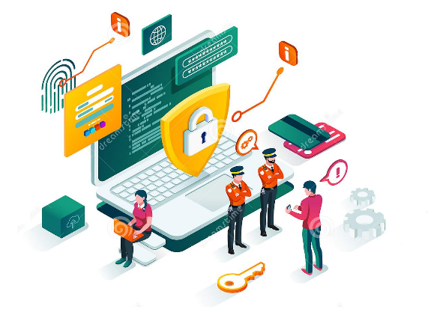
DERECHOS DE LOS USUARIOS
Ley 1581 de 2012
Garantizar la privacidad y confidencialidad de la información de los usuarios y sus consultas, los datos personales
Solicitar Carné de Lector Biblioteca Cajamag
Hacer uso del material audiovisual de la Biblioteca

Slide 17

DERECHOS DE LOS USUARIOS
Hacer uso del computador personal, previamente registrado ante el funcionario de circulación y préstamo.
Sobre los servicios bibliotecarios, en el buzón manifestar de manera respetuosa y oportuna, peticiones, quejas, reclamos sugerencias, y felicitaciones y denuncias n de sugerencias, en el correo electrónico: atencion.cliente@cajamag.com.co o al Call Center: 4365058.
Conocer las respuestas de las sugerencias y opiniones manifestadas, los cambios, o las novedades reportadas en el servicio.

Slide 18

DERECHOS DE LOS USUARIOS
Conocer el reglamento de la biblioteca y ser informado de sus modificaciones mediante avisos o comunicaciones.
Realizar las actividades sin ser interrumpido.
Ser informado oportunamente sobre los cambios realizados en los servicios y programación.
Utilizar el servicio de consulta e información de manera presencial a través del uso de la sala y el material bibliográfico disponible en estantería abierta.
Cuando sea requerido realizar consulta de manera virtual a través del WhatsApp corporativo de Biblioteca 3022946686 y/o a través del correo: biblioteca@cajamag.com.co

Slide 19


DERECHOS DE LOS USUARIOS
PARA EL CASO DEL SERVICIO DE SALA VIRTUAL:
Recibir asesoría del manejo y utilización de los equipos y el internet por parte del responsable de la sala virtual.
Toda persona con carné de lector de la biblioteca goza de 30 minutos gratuito por día.

Slide 20

DEBERES DE LOS USUARIOS
Los usuarios de la Biblioteca CAJAMAG tienen derecho a:
Al ingresar a la biblioteca tenga en cuenta su higiene personal para garantizar un ambiente cómodo y respetuoso para todos los usuarios
Conocer y acatar el reglamento general de la Biblioteca Cajamag.

Slide 21

DEBERES DE LOS USUARIOS
Informar al personal de seguridad y al de biblioteca el ingreso y salida de equipos y dispositivos electrónicos.
Acatar las medidas establecidas sobre el ingreso de las pertenencias para garantizar la seguridad de todos.
Abstenerse de ingresar a la biblioteca bajo los efectos del alcohol, sustancias alucinógenas o psicoactivas o consumirlas en las instalaciones.
Cada usuario es responsable de sus objetos personales. La biblioteca no se responsabiliza en ninguna circunstancia por la pérdida o daño de estos.

Slide 22



DEBERES DE LOS USUARIOS
Guardar silencio o hablar en voz baja para no interrumpir la lectura de otros usuarios.
El usuario que retenga el material por un tiempo mayor al estipulado, se le cobrará la tarifa por morosidad establecida por cada día y por cada material. El servicio se restablece cuando el usuario se encuentre a paz y salvo. Nota: si el usuario reporta la pérdida de un material de la biblioteca antes de que se encuentre vencido y posteriormente lo recupera, debe cancelar el 50% del monto acumulado por morosidad.

Slide 23

DEBERES DE LOS USUARIOS
No es posible garantizar que los materiales de lectura siempre estén en el sitio indicado en el catálogo, por ser una Biblioteca cuyas colecciones son abiertas y de uso directo para los usuarios. En caso de no encontrar el material puede acudir al personal de la biblioteca quien le ayudará a localizarlo.
No se permite la distribución, ni la ubicación en las carteleras, de avisos publicitarios o anuncios no autorizados por la administración de la Biblioteca.

Slide 24



DEBERES DE LOS USUARIOS
Los niños deben estar bajo la supervisión de un adulto responsable. La Biblioteca Cajamag no es responsable de ningún inconveniente que le pueda ocurrir a un menor de edad. A excepción de los niños que asisten a la Sala Infantil, que independientemente a esto deben ser entregados y recogidos por un adulto responsable puntalmente en los horarios establecidos por la biblioteca Cajamag.

Slide 25

DEBERES DE LOS USUARIOS
El funcionario de la Sala Infantil se hace responsable de los niños y niñas que asisten a los diferentes programas y actividades programados por la Biblioteca durante el horario establecido dentro del funcionamiento de la sala Infantil (8:00 a.m.-12:00 m. y de 2:00 p.m.- 6:00 p.m.). En el incumplimiento de esta norma el niño o niña perderá los beneficios de los servicios y la Biblioteca se reservará el derecho de admisión.
En el caso del incumplimiento del pago oportuno de los talleres organizados por la Sala Infantil este dará lugar a suspensión de los servicios y de no ser efectivo el pago perderá automáticamente el cupo.

Slide 26

DEBERES DE LOS USUARIOS
El Colaborador de la Sala Infantil, encargado del programa asesorías en tareas, se hace responsable de los niños y niñas durante el horario establecido para la ejecución del programa:
Modalidad presencial: Lunes a Viernes de 2:30 p.m. a 5:30 p.m.
Los padres de familia tienen la responsabilidad de velar por la puntualidad a la hora de entrada y salida de los de los niños a las actividades de asesorías en tareas presencial y/o virtual. Por incumplimiento de horarios, el niño o niña perderá automáticamente el cupo.

Slide 27


DEBERES DE LOS USUARIOS
No se permite la realización de reuniones o actividades ajenas con la misión de la Biblioteca, como de carácter político o religiosas.
Respetar, cuidar y mantener en buen estado el material bibliográfico y documentos de propiedad de la biblioteca Cajamag, utilizándolos solo para los fines que le son propios.
Contribuir a mantener el orden y la limpieza de las instalaciones de la Biblioteca, colaborando de esta manera a la buena prestación de la misma.

Slide 28

DEBERES DE LOS USUARIOS
Respetar y ofrecer buen trato a los usuarios y funcionarios de la biblioteca.
Se prohíbe el consumo de alimentos y bebidas dentro de la biblioteca.
Se prohíbe el ingreso a la sala en vestido de baño o vestido inadecuadamente.

Slide 29


DEBERES DE LOS USUARIOS
Evitar el ingreso de mascotas, a excepción de las personas con discapacidad visual, que los utilizan como guía.

Slide 30
DEBERES DE LOS USUARIOS
No ingresar armas cortopunzantes, armas de fuego o elementos que pongan en peligro su propia vida y la de las personas que están en la biblioteca.
Hacer buen uso de todos los recursos (mobiliario, material bibliográfico o audiovisual, computadores, acceso a redes, programas de computador, entre otros) durante el disfrute de los servicios.
Adquirir su carné de lector para acceder al préstamo externo, para tal fin debe presentar además el documento de identidad.

Slide 31

DEBERES DE LOS USUARIOS
Devolver los recursos que le hayan sido entregados en calidad de préstamo de acuerdo con los tiempos establecidos en el ítem Derechos.
Notificar a los funcionarios de la biblioteca las situaciones irregulares, daño en los libros o las instalaciones.
Verificar el estado de los libros en calidad de préstamos externos antes de salir de las instalaciones de la biblioteca.
Acceder a un (1) computador que la biblioteca asignó para uso exclusivo del catálogo web.

Slide 32
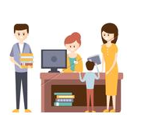
DEBERES DE LOS USUARIOS
Responder por todo daño, perdida o demora, en la devolución de los recursos propiedad de Cajamag, entregados en calidad de préstamo, de acuerdo con los lineamientos establecidos en el ítem de Condiciones y Restricciones de la Promesa del Servicio de Biblioteca. Ver Promesa del Servicio de Biblioteca
Un usuario podrá realizar la renovación de un mismo libro hasta 3 veces, toda vez que lo comunique a la biblioteca Cajamag presencialmente, correo corporativo biblioteca@cajamag.com.co o vía telefónica, sin embargo, Cajamag se reserva el derecho de renovación cuando no exista disponibilidad del mismo texto en la biblioteca.

Slide 33


DEBERES DE LOS USUARIOS
Abstenerse de instalar, utilizar, almacenar, transmitir, copiar o intercambiar software o cualquier otro material digital utilizando dispositivos de su propiedad o de Cajamag, vulnerando los derechos de propiedad intelectual.
Almacenar preferiblemente sus archivos en dispositivos de almacenamiento externos propios. Cajamag no se responsabiliza por archivos que el usuario guarde en los equipos utilizados para la prestación de los servicios, debido a que estos son de uso público y objeto de limpieza y mantenimiento permanentes.

Slide 34


DEBERES DE LOS USUARIOS
Es responsabilidad del usuario estar a paz y salvo con la Biblioteca para no tener limitantes de acceso al servicio.
En caso de pérdida del carné el usuario debe reportarlo inmediatamente a la biblioteca Cajamag, para su renovación debe cancelar el valor vigente del mismo, en la cuenta correspondiente y reclamar su carné.
Es deber del usuario diligenciar el formulario “Estadísticas de uso Biblioteca Cajamag” en donde se evidencian las consultas realizadas en la biblioteca.

Slide 35


DEBERES DE LOS USUARIOS
Es deber del usuario dejar los textos consultados sobre la mesa utilizada o el carro transportador de libros.
Realizar de manera respetuosa consultas virtuales, a través del correo corporativo: biblioteca@cajamag.com.co y/o al número de WhatsApp Corporativo de la Biblioteca 3022946686.

Slide 36
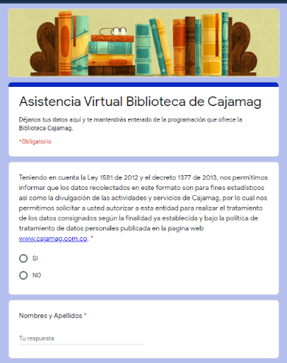
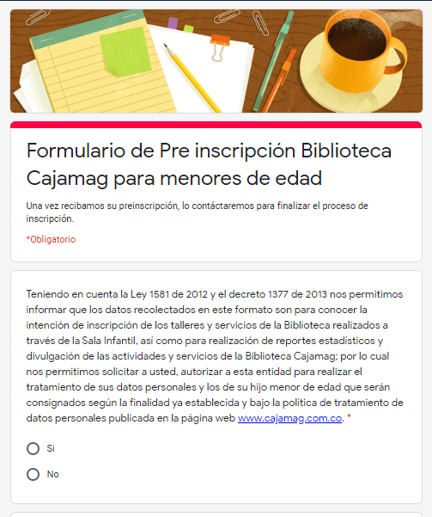
SERVICIOS, PROGRAMAS Y ACTIVIDADES VIRTUALES
Para la inscripción y/o preinscripción de los servicios, programas y/o actividades virtuales, la biblioteca Cajamag dispuso para sus usuarios, formularios online que aparecen en las publicidades de redes sociales.
La información de condiciones y restricciones, así como el link de ingreso a los servicios, programas y/o actividades, es enviada a los correos electrónicos de los usuarios.

